Slide 1
Bài 17: Giải các phương trình sau
7 + 2x = 22 - 3x
8x - 3 = 5x + 12
7 - (2x + 4) = - (x + 4)

Slide 2
Bài 18: Giải các phương trình sau
$\frac{x}{3}−\frac{2x+1}{2}=\frac{x}{6}−x$
$\frac{2+x}{5}−0,5x=\frac{1−2x}{4}+0,25$

Slide 3
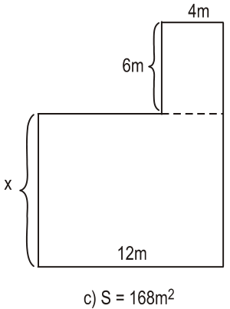
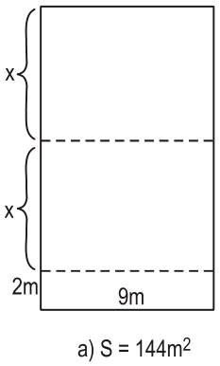
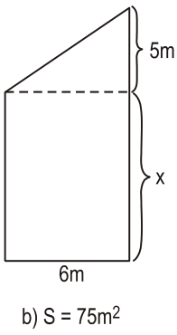
Bài 19: Viết phương trình ẩn x rồi tính x (mét) trong mỗi hình dưới đây (h4) (S là diện tích của hình)

